Slide 1


BÁO CÁO ĐỒ án tốt nghiệp
NGÀNH KHOA HỌC MÁY TÍNH
XÂY DỰNG WEB GIỚI THIỆU VÀ BÁN MÁY ẢNH CHO CỬA HÀNG MÁY ẢNH MAYANHPHO
CBHD: TS. Vũ Đình Minh
Sinh viên: Phạm Minh Đức
Mã sinh viên: 2018602271

Slide 2
Nội dung
Mở đầu
I
Mô hình chức năng
II
Quy trình xây dựng hệ thống
III
Kết quả chương trình
IV

Slide 3
i. Mở đầu
-Do nhu cầu trao đổi hàng hóa của con người ngày càng tăng cả về số lượng và chất lượng, nhu cầu sử dụng Internet ngày càng nhiều, có thể thực hiện việc giao hàng nhanh chóng và dễ dàng hơn thông qua Internet.
- Gíup khách hàng dễ dạng tìm kiếm thông tin và không tốn nhiều thời gian và chi phí.
- Mua sắm online mọi lúc, mọi nơi, có nhiều sự lựa chọn.
1. Đối tượng - lý do chọn đề tài
Đối với doanh nghiệp
Đối với khách hàng
Website giới thiệu và bán máy ảnh cho cửa hàng MayAnhPho sử dụng công nghệ MVC
- Giúp cho việc quản lý cửa hàng khoa học
- Tiết kiệm thời gian, chi phí, nguồn nhân
- Gíup tiệp cận khách hàng dễ,nhanh chóng hơn.
-Tăng doanh thu: không bị giới hạn đối tượng khách hàng về vị trí địa lý.
- Cập nhật thông tin sản phẩm nhanh chóng, thuận tiện

Slide 4
i. Mở đầu
2. Phạm vi nghiên cứu- mục tiêu đề tài
Hệ thống website này được thực hiện cho cửa hàng MayAnhPho. Đây là một cửa hàng chuyên bán các loại máy ảnh.
Xây dựng Web giới thiệu và bán máy ảnh cho cửa hàng MayAnhPho
Có chức năng cơ bản của một website bán hàng thương mại.
Website có khả năng tự tương thích, thiết kế giao diên phù hợp với các mặt hàng mà shope bày bán.
Website đáp ứng được nhu cầu mua của khách hàng mua hàng cũng như việc bán và quản lý của chủ cửa hàng giúp Admin quản lý sản phẩm, đơn hàng, thống kê chi tiết sản phẩm.
Nắm bắt được công nghệ thiết kế web bằng SQL Server, HTML, CSS, v.v.
Ứng dụng mô hình MVC vào xây dựng trang web.

Slide 5
i. Mở đầu
3. Ý nghĩa khoa học, thực tiễn và kết quả mong muốn của đề tài
Ý nghĩa khoa học thực tiễn
Website được xây dựng đã áp dụng thành tựu của công nghệ thông tin vào lĩnh vực thương mại.
Dễ dàng quảng bá sản phẩm của mình đến với mọi người mà còn giúp khách hàng chỉ cần ở nhà và thực hiện vài thao tác nhỏ là có thể nhận tận sản phẩm mình mong muốn.
Kết quả mong muốn của đề tài
Xây dựng thành công web bán máy ảnh cho cửa hang máy ảnh MayAnhPho.
Nắm bắt được các kiến thức về HTML, CSS, SQL, v.v.
Ứng dụng, phát triển được công nghệ thiết kế web bằng mô hình MVC .Net.

Slide 6
iI. Mô hình chức năng của đề tài
1. Tổng quan về mô hình chương trình
Xây dựng các chức năng đáp ứng yêu cầu nghiệp vụ đề tài ra.
Các chức năng chính
Trình bày
sản phẩm
Xem , tìm kiếm sản phẩm
Đặt mua sản phẩm
Quản lý sản phẩm, Đơn hàng
MayAnhPho
Xem sản phẩm
khuyến mại
Thống kê

Slide 7
II. MÔ HÌNH CHỨC NĂNG CỦA ĐỀ TÀI
MayAnhPho
2. Chi tiết mô hình chức năng
Admin
User
Quản trị hệ thống
Quản lý sản phẩm
Quản lý danh mục sản phẩm
Quản lý sản phẩm theo hãng
Quản lý đơn hàng
Quản lý khách hàng
Xem- Thêm giỏ hàng
Mua
Tài khoản admin
Thêm
Thêm
Thêm
Xóa
Xóa
Tìm kiếm
Đặt hàng
Sửa
Sửa
Sửa
Tìm kiếm
Tìm kiếm
TT sản phẩm
Tài khoản user
Xóa
Xóa
Xóa
Đăng kí, đăng nhập
Tìm kiếm
Tìm kiếm
Tìm kiếm

Slide 8
III. QUY TRÌNH XÂY DỰNG HỆ THỐNG
Phân tích thiết kế hệ thống
Thiết kế giao diện
Thiết kế Frontend
Thiết kế Backend
Cài đặt chương trình
Áp dụng .NET framework
Sử dụng code C#
Sử dụng HTML,Css
Áp dụng MVC
Sử dụng SQL Server
Kiểm thử và sửa lỗi

Slide 9
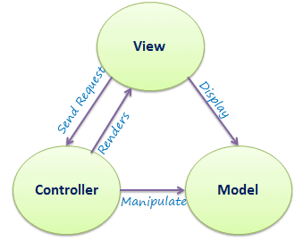
III. QUY TRÌNH XÂY DỰNG HỆ THỐNG
1. Cơ sở lý thuyết : Tìm hiểu về ngôn ngữ lập trình được sử dụng trong đề tài
MVC là cụm từ viết tắt của Model-View-Controller, nó phân chia mô hình của ứng dụng thành 3 phần : model - controller - view.
Ngôn ngữ HTML, Css, Bootstrap:
Xây dựng giao diện cho các trang web hoặc ứng dụng web để người dung có thể xem và tương tác trực tiếp trên đó.
ASP.Net MVC là 1 framework lập trình web mới của microsoft, công nghệ này ứng dụng mô hình MVC vào trong ASP.Net, nhắm vào mục tiêu hỗ trợ phát triển các ứng dụng web theo kiến trúc model-view-controller (MVC).
Ngôn ngữ SQL server:
SQL được thiết kế để quản lý dữ liệu trong một hệ thống quản lý cơ sở dữ liệu quan hệ.
Ngôn ngữ C#:
Hỗ trợ hoạt động của website mà người dung không thể nhìn thấy được. Giống như bộ não con người, nó xử lý yêu cầu, câu lệnh và lựa chọn thông tin chính xác để hiển thị lên màn hình
Mô hình MVC

Slide 10
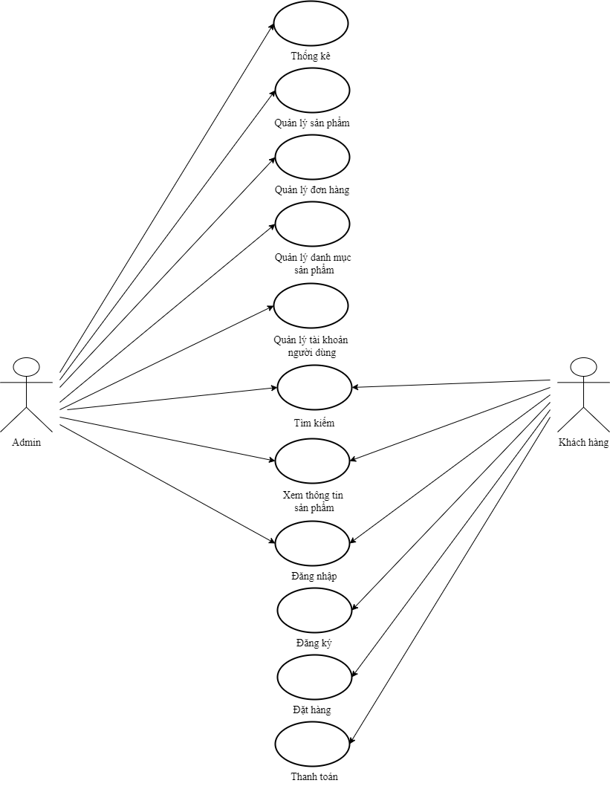
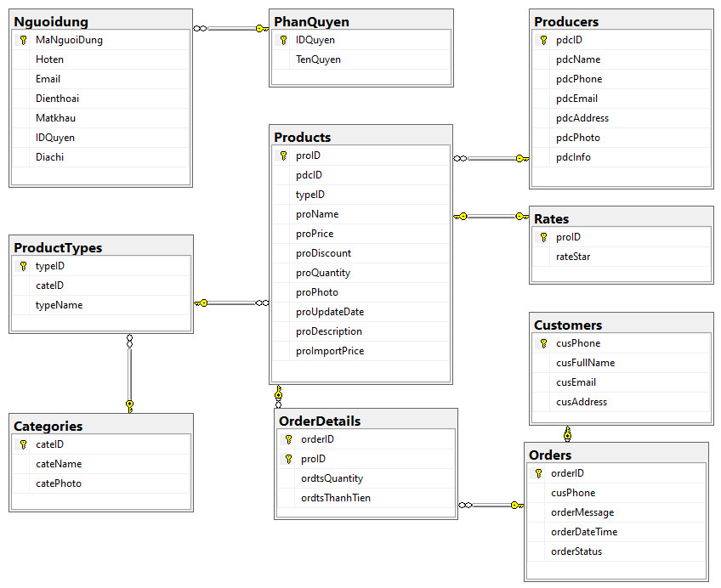
III. QUY TRINH XÂY DỰNG HỆ THỐNG
2. Phân tích – thiết kế hệ thống
Biểu đồ thực thể liên kết
Biểu đồ Use Case

Slide 11
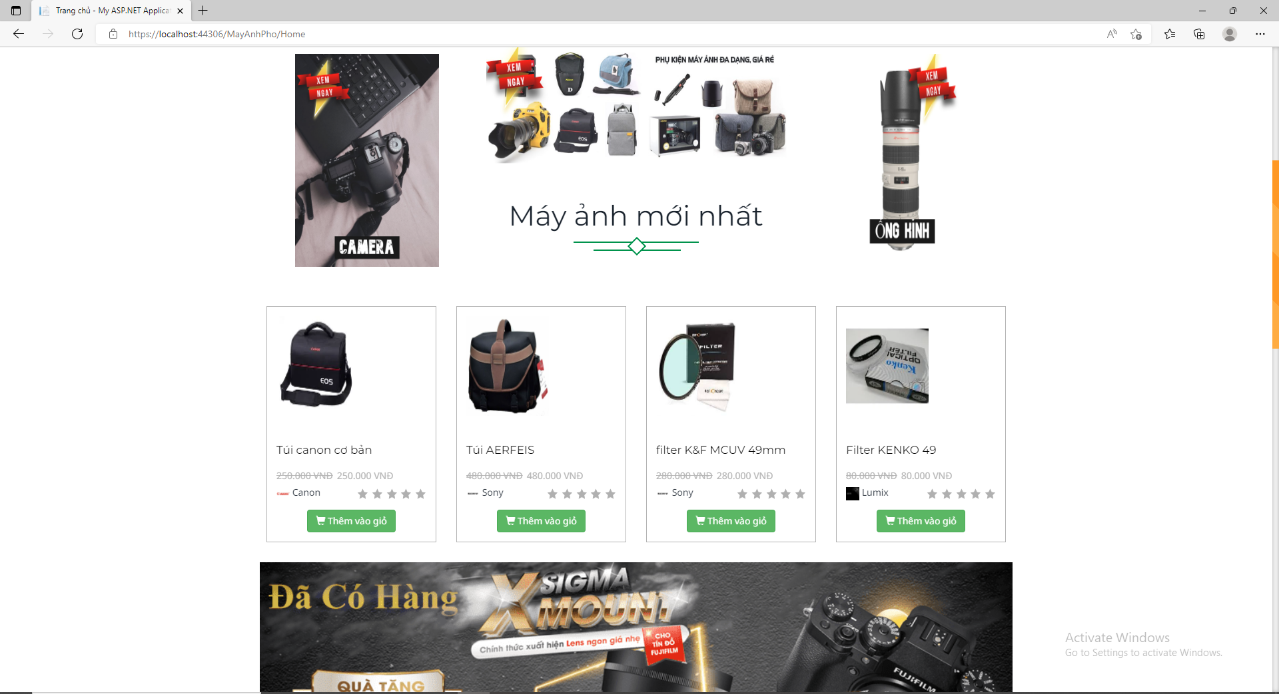
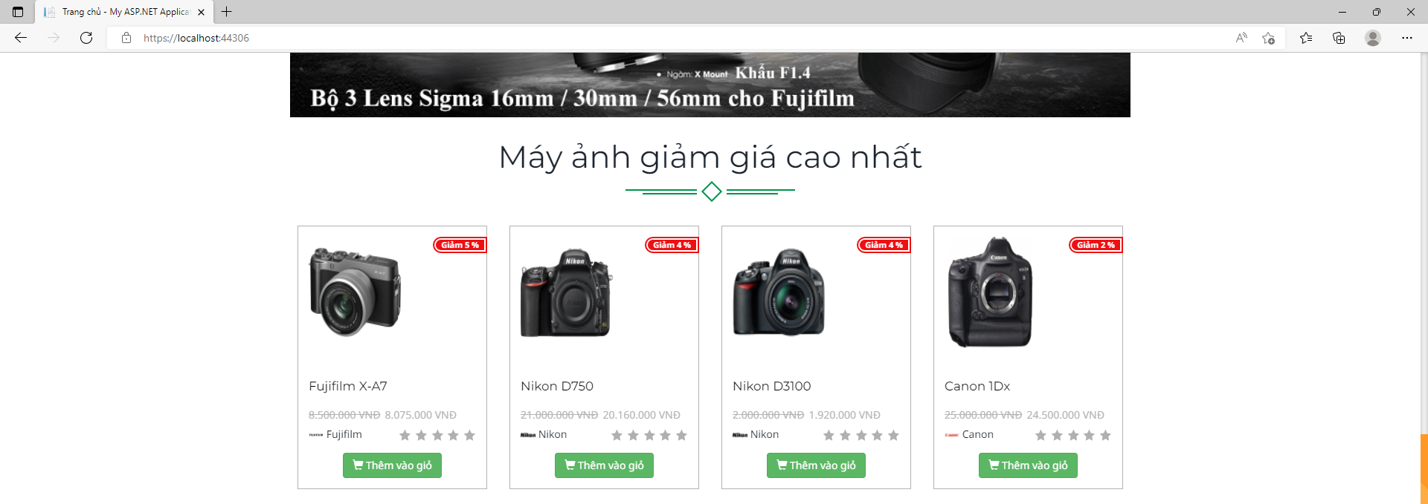
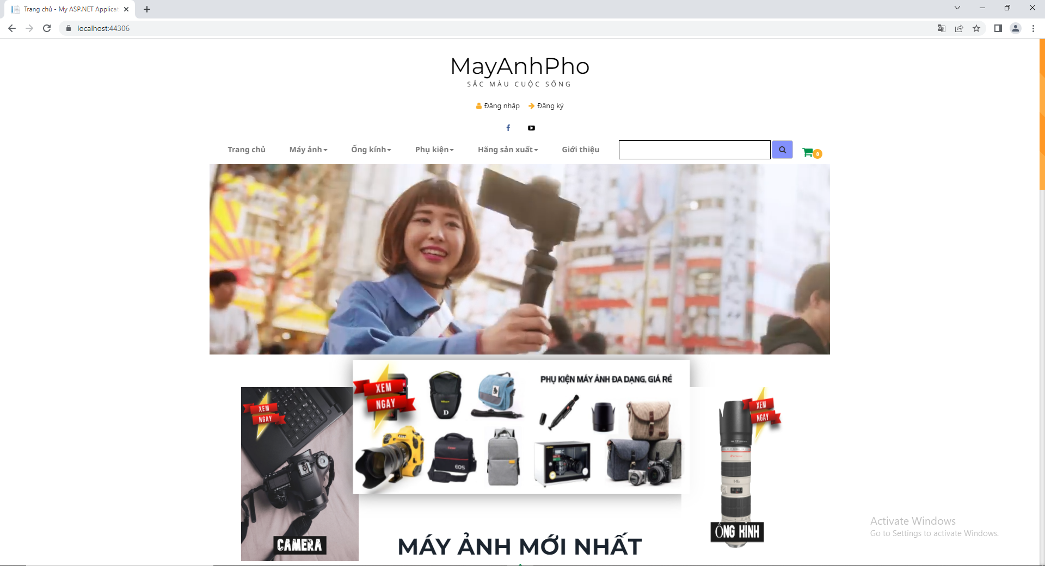
IV. KẾT QUẢ CHƯƠNG TRÌNH
a. Giao diện chức năng người dùng
Giao diện sản phẩm đang sale
Giao diện hiển thị sản phẩm mới nhất
Giao diện trang chủ, người dùng có thể tìm kiếm sản phẩm

Slide 12
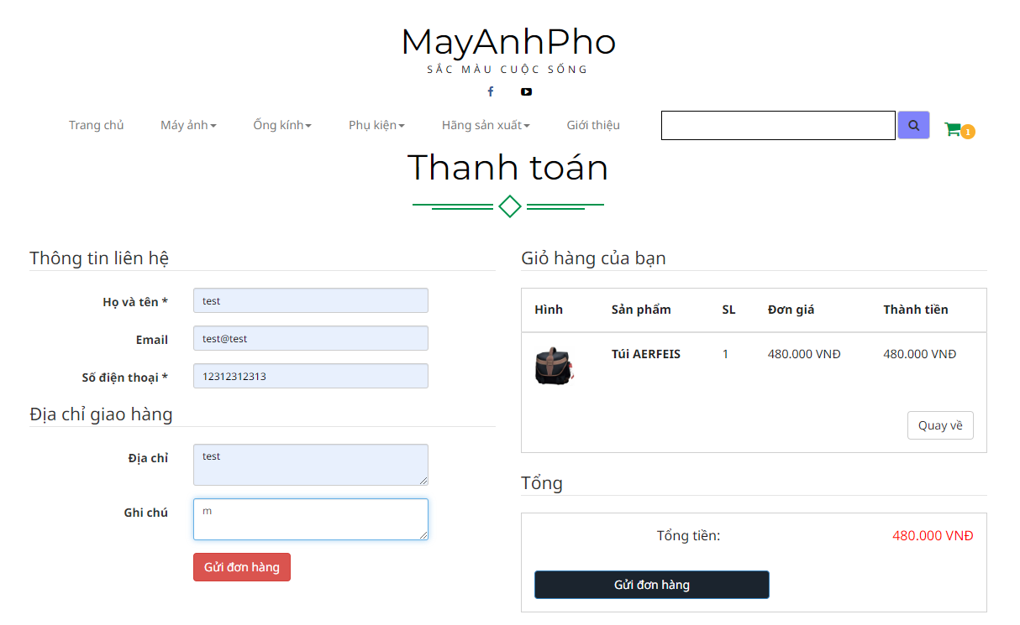
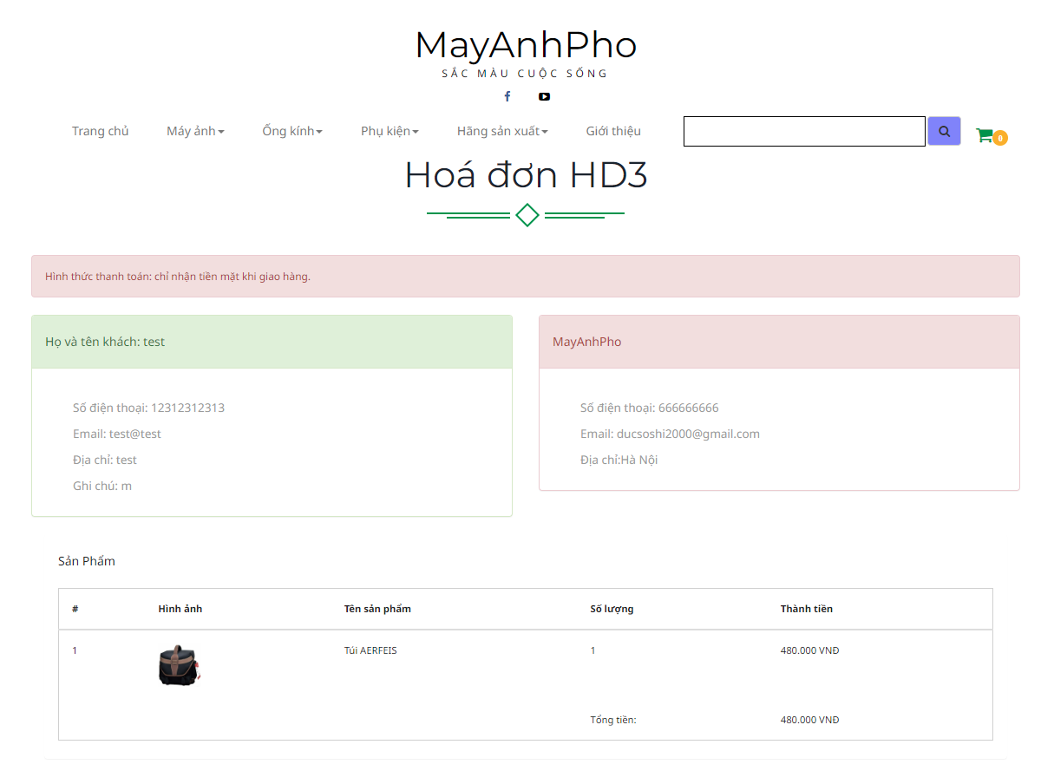
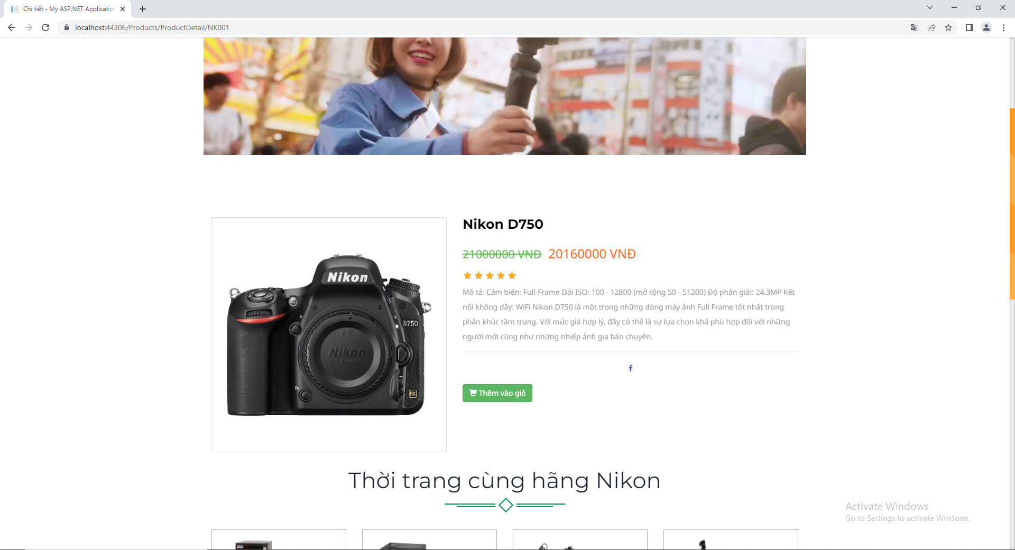
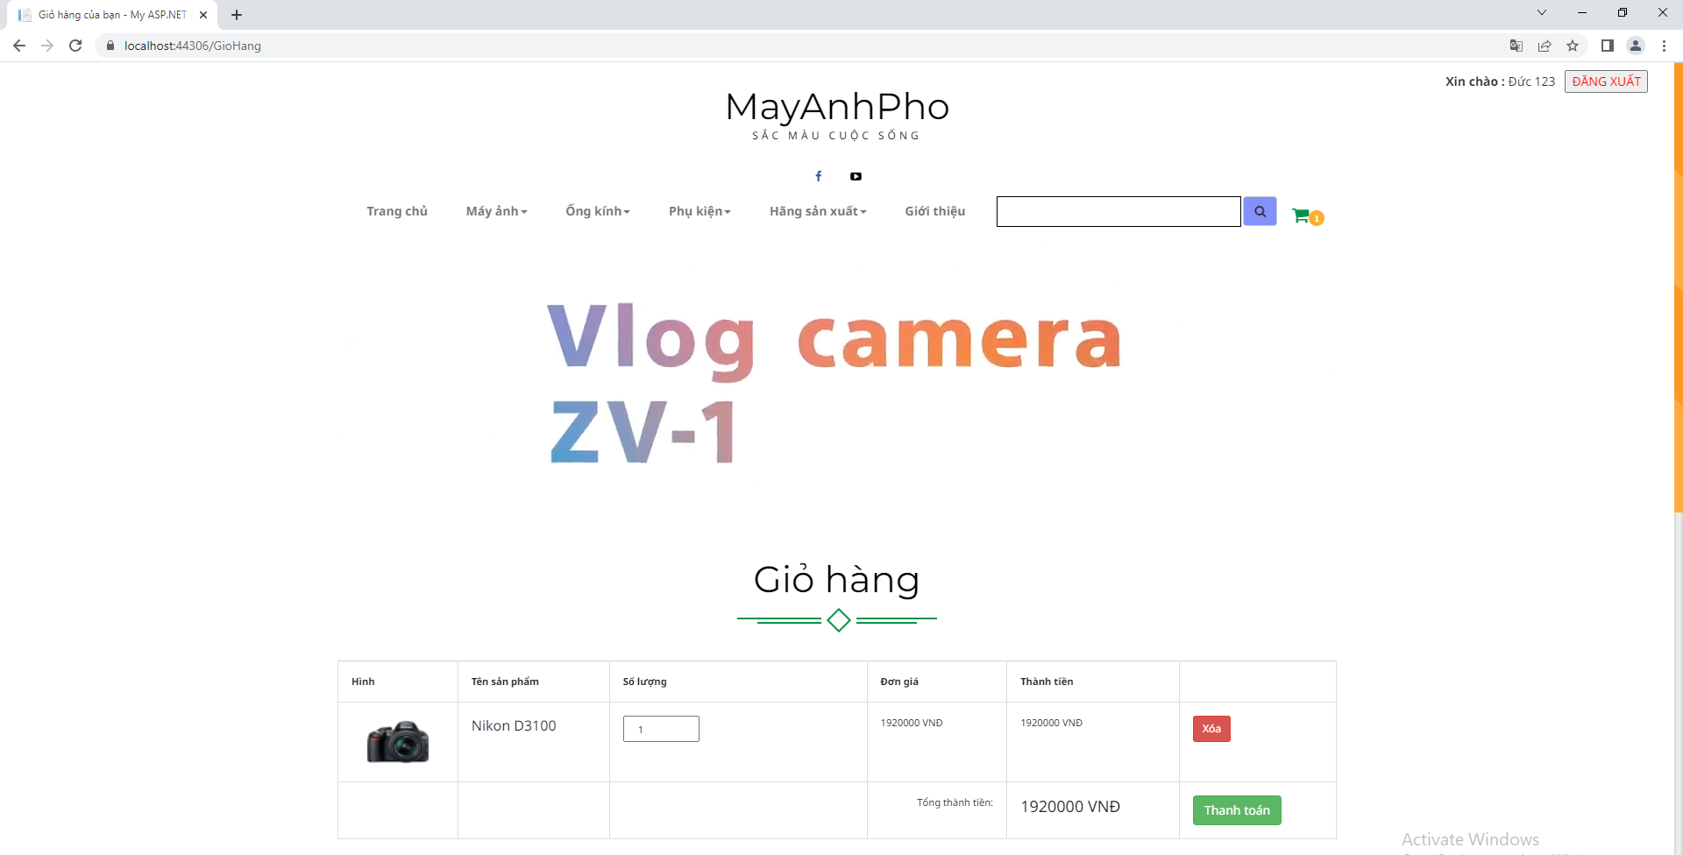
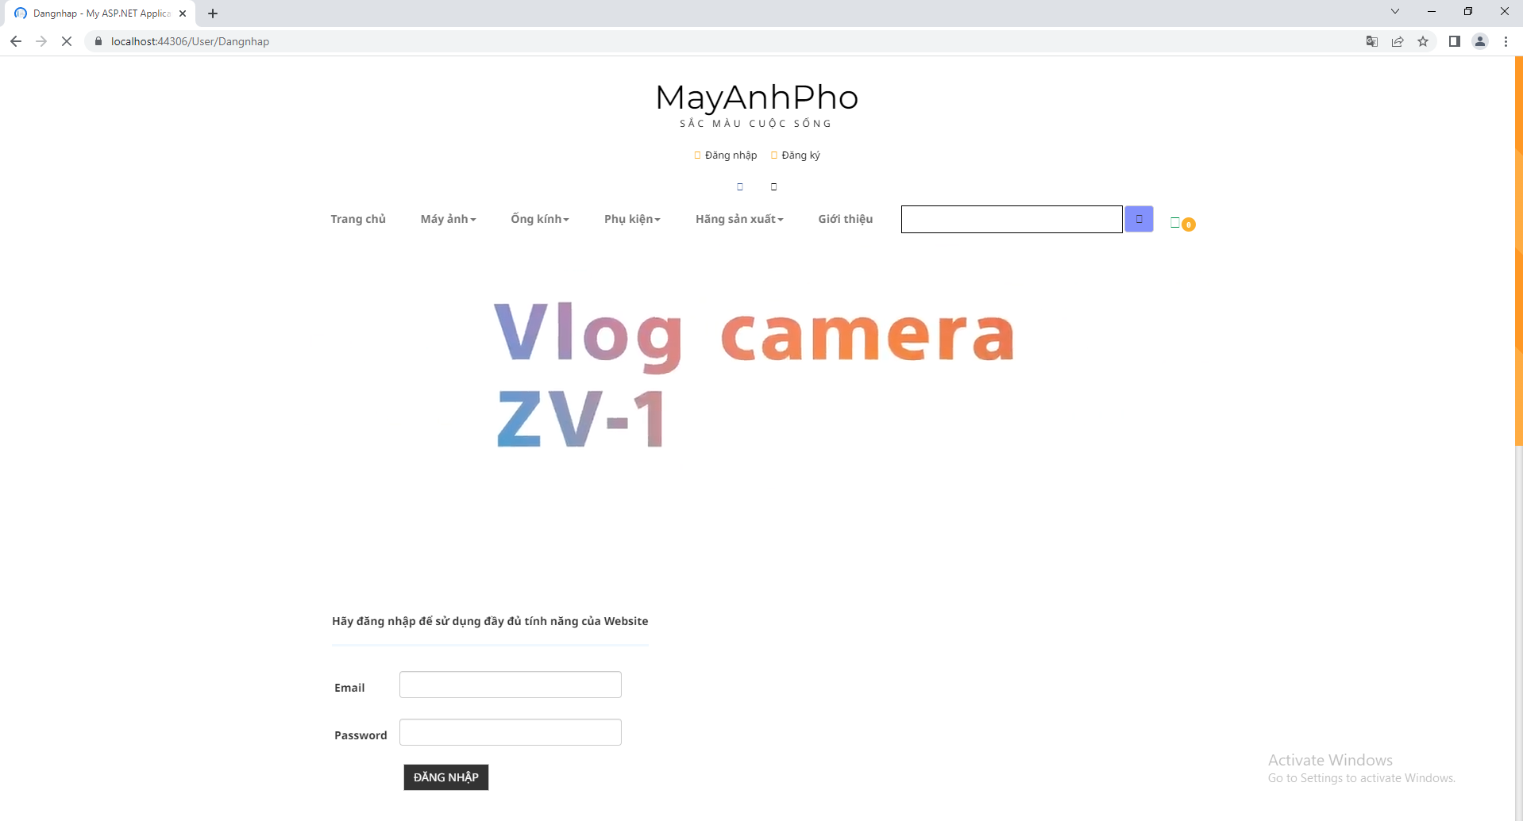
IV. KẾT QUẢ CHƯƠNG TRINH
a. Giao diện chức năng người dùng
Khách hàng chọn sản phẩm, Click để xem chi tiết sản phẩm
Thêm giỏ hàng. Yêu cầu đăng nhập hoặc đăng kí tài khoản.

Slide 13
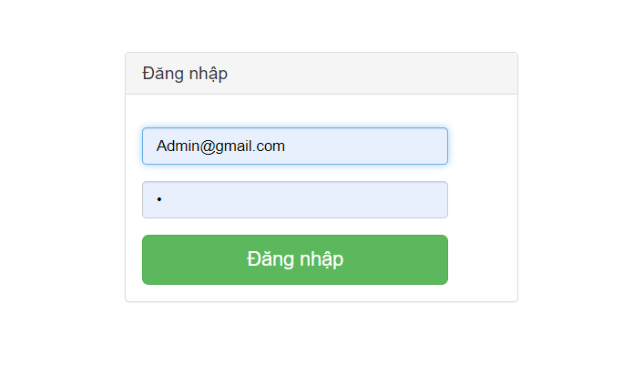
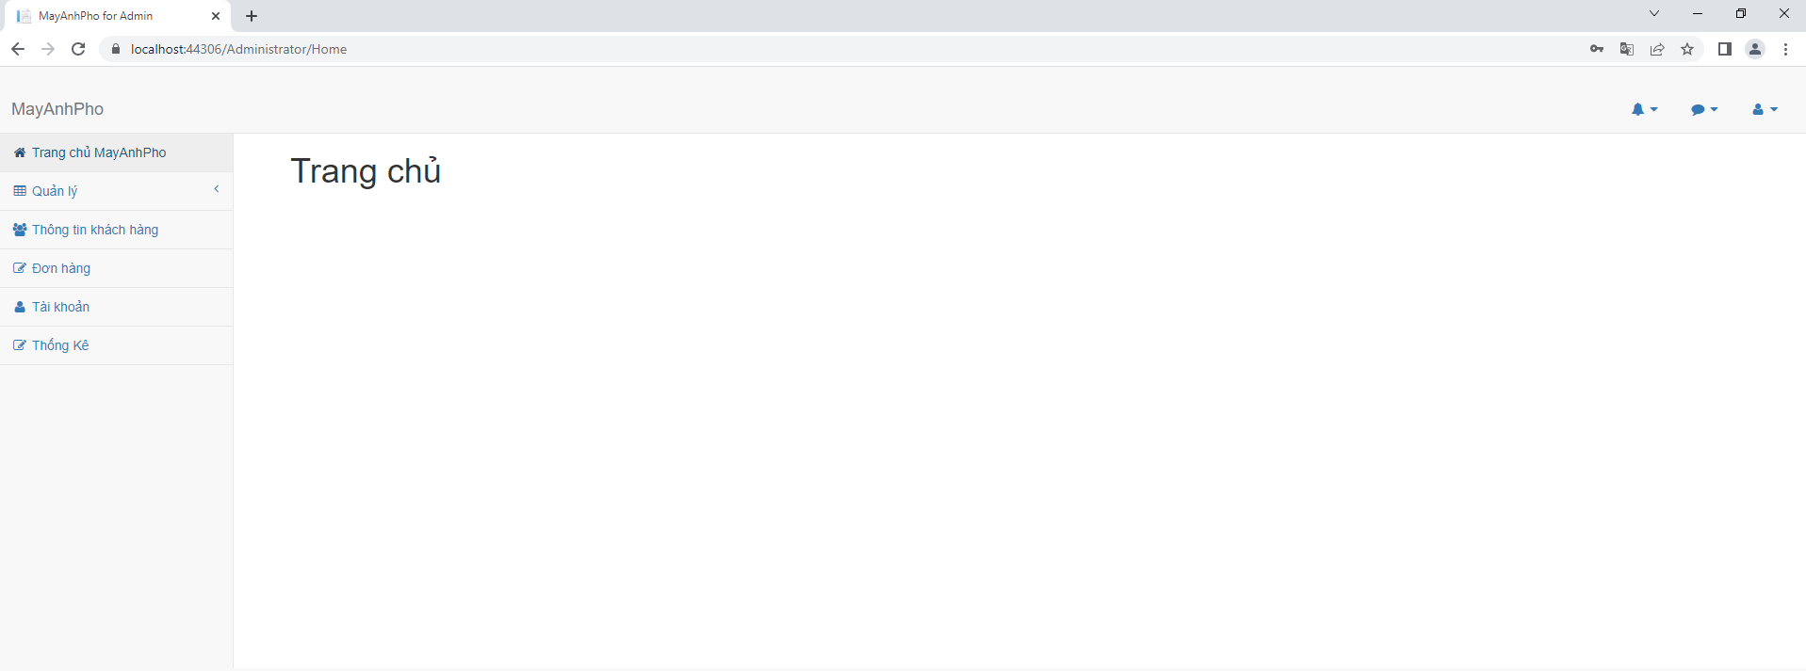
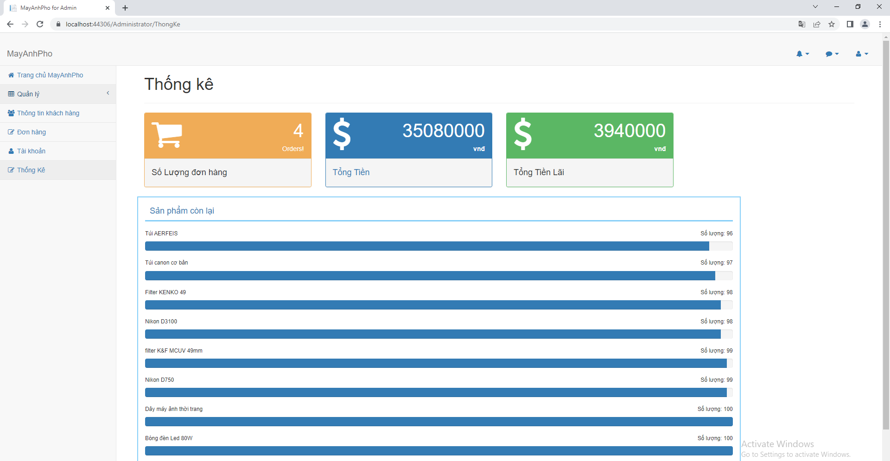
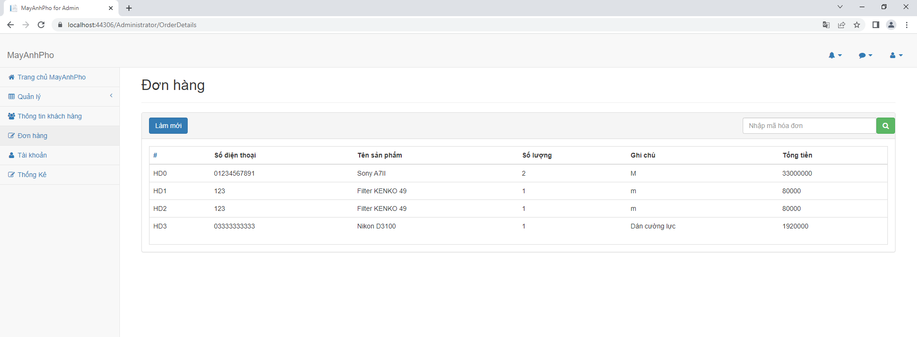
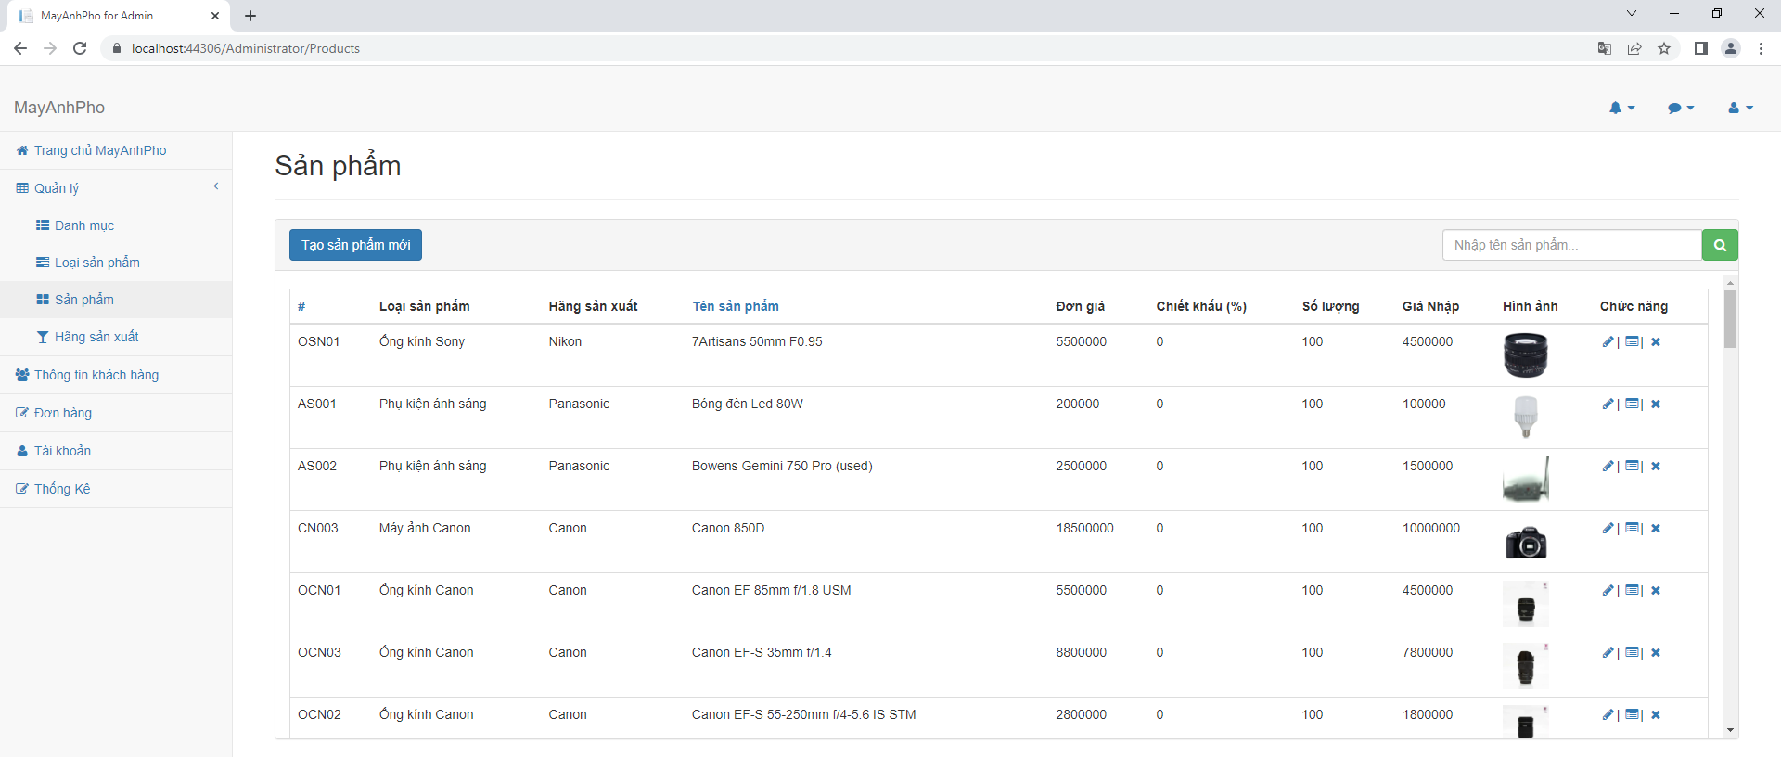
IV. MÔ HÌNH GIAO DIỆN
b. Giao diện chức năng Admin

Slide 14
IV. MÔ HÌNH GIAO DIỆN
c. Kiểm thử
Tỷ lệ kết đúng so với yêu cầu đạt 75%
Tỷ lệ bug so với yêu cầu chiếm 25%
Tỷ lệ kết quả đúng với yêu cầu :
Giao diện thiét kế đúng tới 95% so với Mockup
Phần Admin thêm , sửa , xóa các sản phẩm thành công
Khách hàng tìm kiếm,chọn, xem chi tiết, thêm vào giỏ hang thành công.
Đặt hàng thành công
Tỷ lệ Bug thường xảy ra ở phần:
Thanh toán đơn hàng với số lượng sản phẩm lớn hơn 1 và nhiều hơn 2 mặt hàng.
Tổng thống kê ở phần Admin, thống kê sai số lượng sản phẩm theo tháng.

Slide 15
Tổng kết
Sau một thời gian tập trung triển khai đề tài, em đã hoàn thành được giao diện đẹp, các thao tác sử dụng dễ dàng, thân thiện với người dùng.
Bên cạnh những kết quả khả quan đã đạt được, em nhận thấy còn tồn tại một số hạn chế:
Tốc độ xử lý load trang chưa cao, vẫn còn một số lỗi phát sinh khi vận hành hệ thống.
Chất lượng hình ảnh chưa cao -Chức năng thanh toán còn giới hạn hình thức thanh toán.
Chưa thực hiện được việc quản lý quá trình gửi nhận thành công của từng đơn hang.
Sau khi hoàn thành đề . Em sẽ tiếp tục nghiên cứu và phát triển website này nhằm tăng các tính năng và tối ưu hóa tốc độ xử lý để đem lại hiệu quả cao hơn, phát triển thêm các chức nâng cao để đưa website vào ứng dụng thực tế.
Kết quả đạt được của đề tài
Hạn chế của đề tài
Hướng phát triển của đề tài

Slide 16
Cảm ơn thầy cô và các bạn đã lắng nghe !!!!!!

